Slide 1
DESARROLLO DE APLICACIONES
UNQ
Aspectos y Servicios

Slide 2
POO
- Manera natural de resolver
problemas
- Isomorfismo mundo real y modelo
- Permite manejar complejidad

Slide 3
POO
- Sigue siendo modular
Altamente extensible (en buenas
prácticas)

Slide 4
POO
Una dimensión dominante cuando diseñamos con objetos
Cliente
Cuenta Corriente
Caja de ahorro
Saldo

Slide 5
Existen problemas que no pueden “modularizarse” correctamente con objetos?

Slide 6
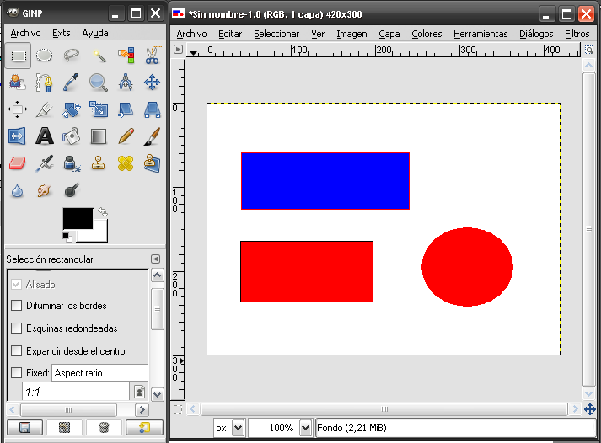
Editor Grafico, si cambia una figura de tamaño, color, posición, efectos
Se debería actualizar la pantalla

Slide 7
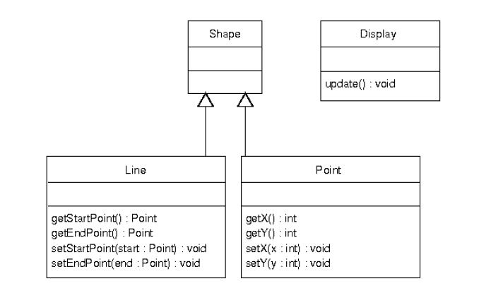
Draft 0.00001

Slide 8
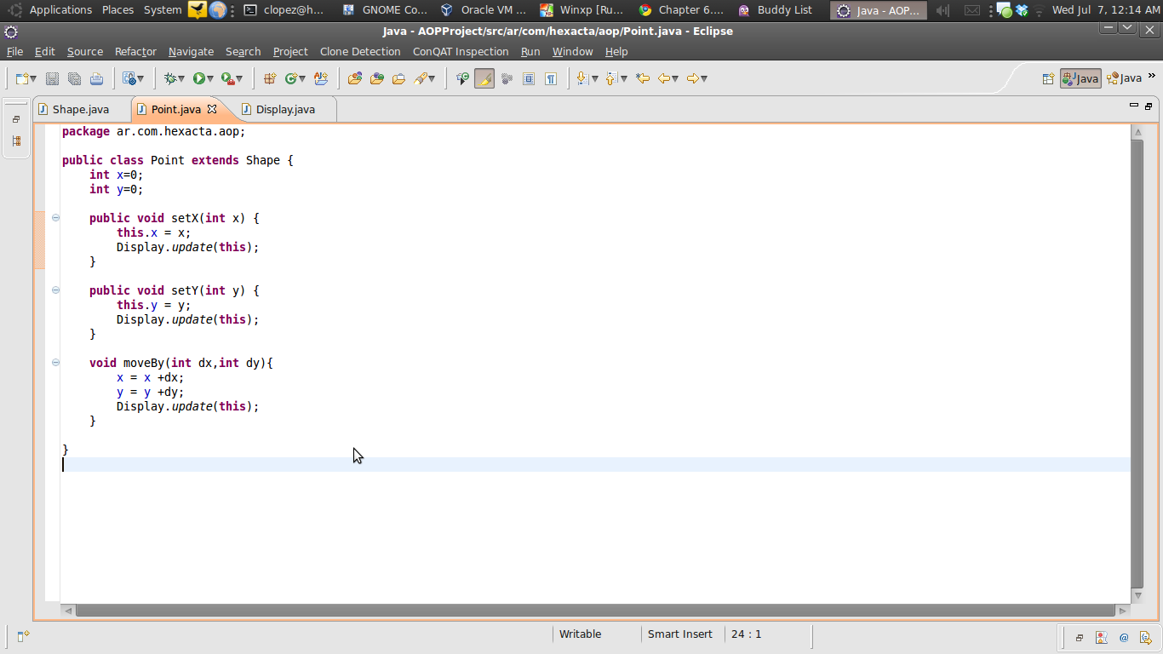
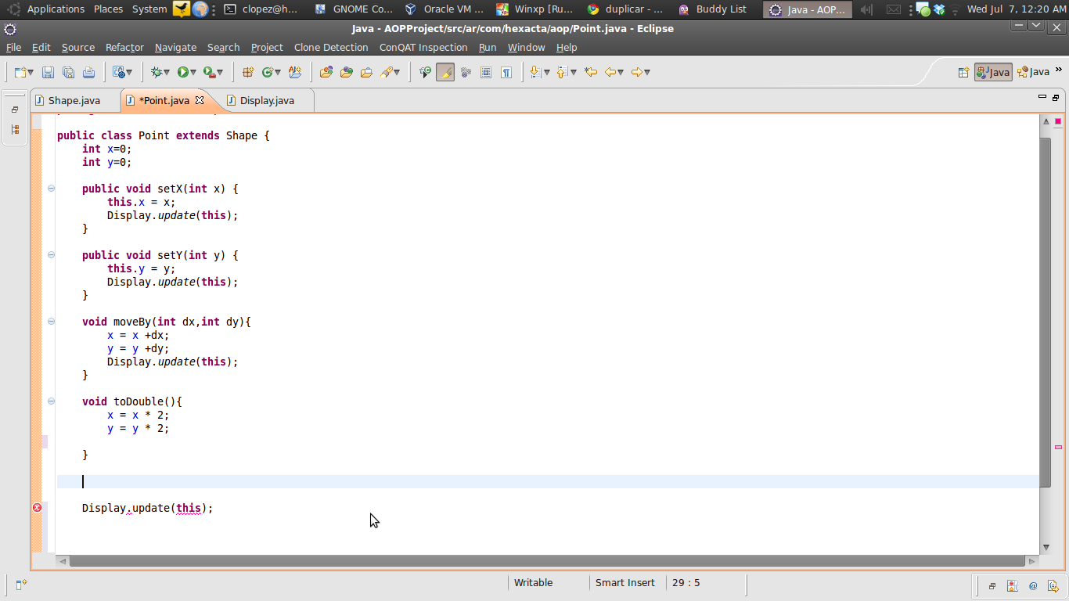
Draft 0.00001
Display.update(…)
- No es tan modular
- Intrínseco vs extrínseco

Slide 9
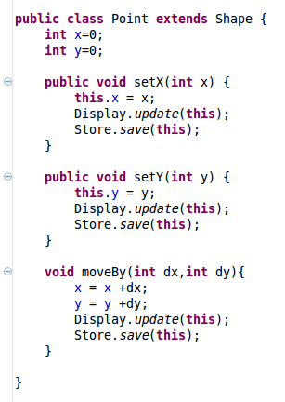
Corresponde a Point
guardar y actualizar ?
Son responsabilidades intrínsecas ?

Slide 10
Diferentes concerns
Modulo1
Modulo1
Modulo2
Modulo2
Modulo3
Modulo3

Slide 11
Problemas de modularidad
Code Scattering
Code tangling

Slide 12
public class Banco {
// declaraciones
public double procesarDebito(long cuentaId, double monto) {
// apertura de transaccional
try {
// recupero de la cuenta
// validaciones de negocio
// logica de negocio asociada al débito
// persistencia del nuevo estado
// audito el movimiento
// cierre exitoso de la transacción (commit)
return nuevo saldo cuenta;
} catch (Exception e) {
// auditar la exception
// cierre anormal de la transacción (rollback)
// relanzamiento de la excepcion para las capas superiores
}
}
}
Transaccionalidad
Auditoria
Persistencia

Slide 13
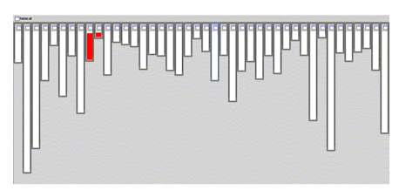
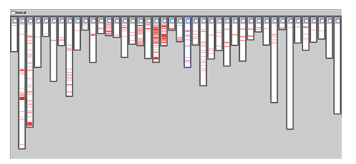
URL pattern matching
en org.apache.tomcat
Logging
en org.apache.tomcat

Slide 14
La falta de modularidad - consecuencias
Código disperso
Código entrelazado
Falta de expresividad
Código independiente mezclado
Reduce la mantenibilidad (concerns)
Reduce la mantenibilidad (sistemas)

Slide 15

Modelo
Solución final
Aspecto 1
Aspecto 2

Slide 16
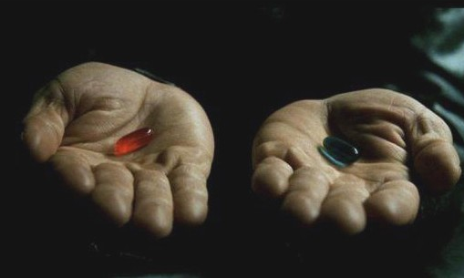
JoinPoints
PointCuts
Advice
Aspecto
Weaver
Notes:
JoinPoints : Puntos de ejecución de un sistema.
Ej: call método, ejecución de un método, modificación de una variable, raise de una exception
Pointcuts: conjunto de joinPoints.
Advice: Código que se ejecuta cuando se alcanza un determinado joinpoint. After, before, Around, etc.
Aspecto: Nuevo modulo formado por pointcuts mas advices.
Cuidado con el orden de ejecución !!!
Weaver: “Algo” que mezcla el sistema base con los aspectos para “fabricar” el sistema.

Slide 17
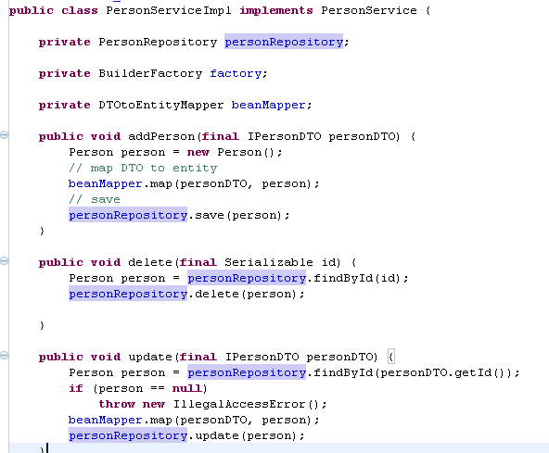
JoinPoints
Puntos del sistema donde aplico un aspecto
Call de un método
Ejecución de
un método
Raise Exception

Slide 18
Pointcuts
- Especificación de que JoinPoints aplican
- Cuantificación de condiciones
* Todas los raise de IllegalAccessError
* Todas los call method *test*
* Todas las implementaciones getInstance()*
* En los @transactional

Slide 19
Advice
Donde se aplica la acción en un joinpoint
Around
Before
JoinPoint
After

Slide 20
Aspecto
Nuevo “modulo” formado por pointcuts mas advices.
Weaver
Mezcla aspectos con el modelo/sistema
Aspectos
Objetos
+
Aspectos
Objetos

Slide 21
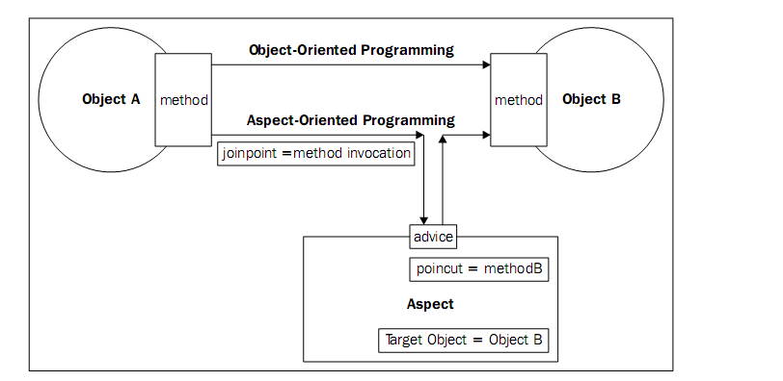
Grafico de spring con objetos

Slide 22
Weaver estático
Programa
Weaver
Programa
+
Aspectos
Compilador
Aspectos
- Inyección código en tiempo de compilación
AspectJ

Slide 23
Weaver dinámico
Programa
Runtime
Compilador
Sistema
Ejecutable
Weaver
Aspectos
- Proxy
- On-The-Fly class generator

Slide 24

Servicios de Soporte
TX
Notificadores
Logging
Auditoria
Cola de Mensajes
Manejo de Errores
Persistencia
Seguridad
Notes:
Tx
Notificadores
Persistencia
Logging
Auditoria
Cola de mensajes
Manejo de errores

Slide 25
Servicios de Soporte
Presentación
Concern A
Cpmcern B
Concern C
Servicios
Servicios de aplicación
Servicios de soporte
Transaccionalidad
Crosscutting
concern
Error Handler
Auditoria
Negocio
Persistencia

Slide 26

